Slide 1
Software
Educativo

Slide 2
“Los seres humanos no se hacen en el silencio, sino en la palabra, en el trabajo, en la acción, y en la reflexión“
Paulo Freire

Slide 3
Pensamiento del día :
Lo que no me destruye, me fortalece.
El camino a la felicidad no es recto... Existen curvas llamadas equivocaciones... Existen semáforos llamados amigos... Luces de precaución llamadas familia... y todo se logra si tienes: Una llanta de repuesto llamada decisión... Un potente motor llamado amor... Un buen seguro llamado fe... Abundante combustible llamado paciencia... Pero sobre todo un experto conductor llamado Dios.

Slide 4
Qué idea tienes sobre Software Educativo?

Slide 5
Definición
Software educativo es el programa de computadora destinado a la enseñanza y el aprendizaje autónomo y que, además, permite el desarrollo de ciertas habilidades cognitivas.

Slide 6
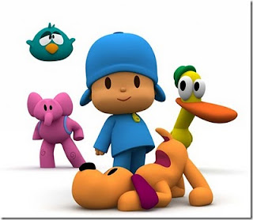
Software Educativo

Slide 7
Ejemplo de Software Educativo Online
http://genmagic.org/lengua3/alrev1.swf

Slide 8
ACTIVIDAD
Sopa de Letras.

Slide 9
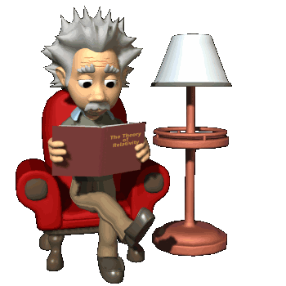
Gracias
por su atención…

